Slide 1
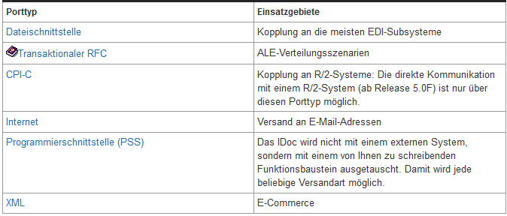
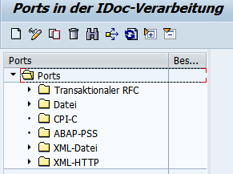

EDI - Nachrichtenaustausch
Szenario:
Um eine schnellere, fehlerfreie Bearbeitung der Geschäftsvorfälle im Logistikbereich zu gewährleisten, vereinbaren die ROBOT AG und die Schlücker Stahl GmbH den Nachrichtenaustausch via EDI zu tätigen.
Grundvoraussetzung:
Grundvoraussetzungen sind Ports, welche den Kanal widerspiegeln über den das SAP System auf elektronischen Weg Daten mit einem anderen System austauscht. Zur Kommunikationsrealisierung stehen unterschiedliche Porttypen zur Verfügung.
T- Code: WE21
Quelle:
http://help.sap.com/saphelp_46c/helpdata/de/dc/6b7f5643d711d1893e0000e8323c4f/content.htm?frameset=/de/dc/6b7fa443d711d1893e0000e8323c4f/frameset.htm&current_toc=/de/dc/6b8a4943d711d1893e0000e8323c4f/plain.htm&node_id=22&show_children=false
Seite 1
Arbeitsprobe Uwe Hauck
Jan. - Feb. 2016

Slide 2
EDI - Nachrichtenaustausch
Beispiel:
Im folgendem Beispiel verwenden beide Unternehmen SAP R3. Es wird der transaktionale RFC verwendet.
Die Robot AG bestellt 1 Stück des Rohlings UH-RD 30 bei der Schlücker Stahl GmbH.
Welche Stammdaten / Einstellungen werden benötigt?
Materialstammdaten
Einkaufsinfosatz
Lieferantenstammdaten
Kundenstammdaten
Absprachen (optional)
tRFC Destination
Portnummer
Partnervereinbarung
ALE (Verteilungsschlüssel) -> siehe Projekt ALE, BAPI, EDI, IDOC
Nachrichtensteuerung
Die nachfolgende Tabelle Seite 3 und 4 dient als Inhaltsverzeichnis und ist mit den erfolgten Arbeitsschritten verlinkt. Zurück auf die Tabellenseite / Inhaltsverzeichnis kommen Sie mit dem jeweiligen Link in der Fußzeile.
Seite 2 Inhalt Tabelle Seite 3
Arbeitsprobe Uwe Hauck
Jan. - Feb. 2016

Slide 3
EDI - Nachrichtenaustausch
Stammdaten / Parameter | Robot AG | Schlücker Stahl GmbH
Material - Rohling | UH-RD30 | S-R100
Kreditor- / Lieferantenstammdaten Buchungskreisdaten/ Korrespondenz Buchungskreisdaten/ Zahlungsverkehr Einkaufsorganistionsdaten/ Partnerrollen | UH-KLR1000 9113 -> mein Konto bei Kreditor eintragen Haken setzen -> Avis per EDI LF, RS, SP, WL | - - - -
Debitor- / Kundenstammdaten Buchungskreisdaten/ Korrespondenz Vertriebsbereichsdaten/ Verkauf Vertriebsbereichsdaten/ Partnerrollen | - - - - | 9113 UH-KLR1000 -> Konto bei Debitor eintragen UH-KLR1000 -> Konto bei Debitor eintragen AE, RG, RS, WE
 | Einkaufsinfosatz ( Materialname beim Lieferanten) | Absprache/ Material-Kunden-Info (option.) Materialname beim Kunden
IDOC-Schnittstelle / Partnervereinbarung Destination Port Partnerart Partnernummer erlaubte Bearbeiter Klassifikation | Schlücker Stahl GmbH A000000065 LI - Lieferant / Kreditor UH-KLR1000 Benutzername XYZ (US) / EDI-Depart. (O) A | Robot AG A000000068 KU - Kunde 9113 Benutzername XYZ (US) / EDI-Depart. (O) A
Ausgangsparameter Partnerrolle Nachrichtentyp Empfängerport Basistyp Applikation Nachrichtenart Transaktion erlaubte Nachbearbeiter | LF - Lieferant ORDERS (Auftrag) A000000065 (Schlücker Stahl GmbH) ORDERS01 EF NEU ME10 Benutzername XYZ (US) | AG - Auftraggeber ORDRSP (Auftragsbestätigung) A000000068 (Robot AG) ORDERS01 V1 BA00 SD10 Benutzername XYZ (US)
Seite 3 Inhalt Tabelle Seite 3
Arbeitsprobe Uwe Hauck
Jan. - Feb.. 2016

Slide 4
EDI - Nachrichtenaustausch
Stammdaten / Parameter | Robot AG | Schlücker Stahl GmbH
IDOC-Schnittstelle / Eingangsparameter Partnerrolle Nachrichtentyp Vorgangscode erlaubte Nachbearbeiter | LF - Lieferant ORDRSP (Auftragsbestätigung) ORDR Benutzername XYZ (US) | AG - Auftraggeber ORDERS (Auftrag) ORDE Benutzername XYZ (US)
Nachrichtensteuerung Konditionstabelle Zugriffsfolge Nachrichtenart Applikation Zeitpunkt Sendemedium Verarbeitungsroutine Partnerrolle Schema Verkaufsbelegtyp | 27 0001 NEU EF (Einkauf) 4 (sofort versenden) 6 (EDI) RSNATED / EDI - PROCESSING LF - Lieferant RMBEF1 (Einkauf, Bestellung, Kopf) | 6 0001 BA00 / BA01 V1 (Verkauf) 4 (sofort versenden) 6 (EDI) RSNATED / EDI - PROCESSING AG - Auftraggeber V10000 TA
Tabellen EDPP1 (EDI Partner allgemein) EDP12 (Partnervereinbarung Ausgang (NAS) EDP13 (Partnervereinbarung Ausgang (TECH) EDP21 (Partnervereinbarung Eingang) | EDPP1 EDP12 EDP13 EDP21 | EDPP1 EDP12 EDP13 EDP21
Seite 4 Inhalt Tabelle Seite 4
Arbeitsprobe Uwe Hauck
Jan. - Feb.. 2016

Slide 5
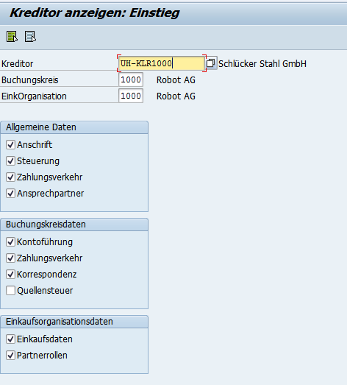
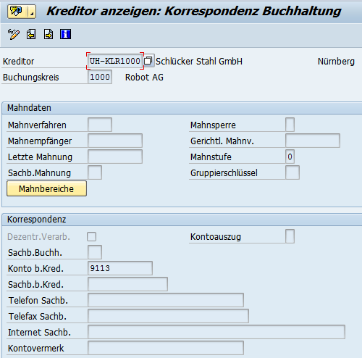
EDI - Nachrichtenaustausch
Transaktion: XK01
Kreditor- / Lieferantenstammdaten
Buchungskreisdaten/ Korrespondenz
Seite 5 Inhalt Tabelle Seite 3
Arbeitsprobe Uwe Hauck
Jan. - Feb.. 2016

Slide 6
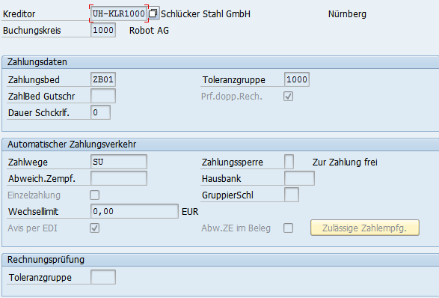
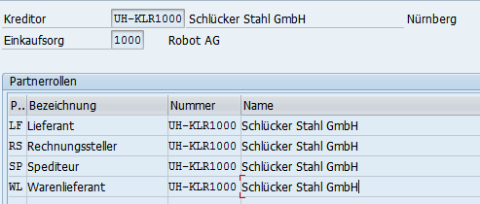
EDI - Nachrichtenaustausch
Transaktion: XK01
Buchungskreisdaten/ Zahlungsverkehr
Einkaufsorganistionsdaten/ Partnerrollen
Seite 6 Inhalt Tabelle Seite 3
Arbeitsprobe Uwe Hauck
Jan. - Feb.. 2016

Slide 7
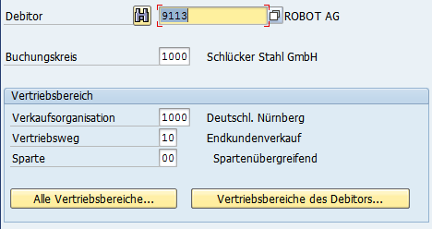
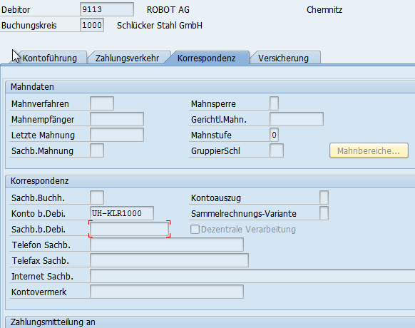
EDI - Nachrichtenaustausch
Transaktion: XD01
Debitor- / Kundenstammdaten
Buchungskreisdaten/ Korrespondenz
Seite 7 Inhalt Tabelle Seite 3
Arbeitsprobe Uwe Hauck
Jan. - Feb.. 2016

Slide 8
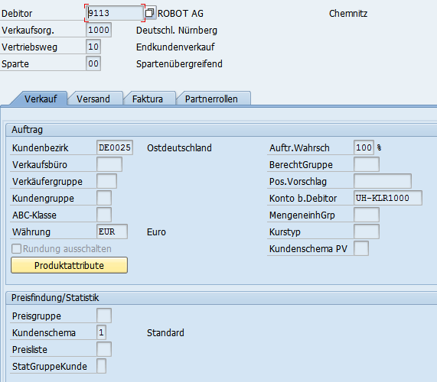
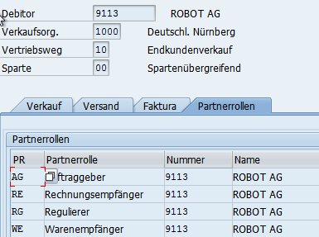
EDI - Nachrichtenaustausch
Transaktion: XD01
Vertriebsbereichsdaten/ Verkauf
Vertriebsbereichsdaten/ Partnerrollen
Seite 8 Inhalt Tabelle Seite 3
Arbeitsprobe Uwe Hauck
Jan. - Feb.. 2016

Slide 9
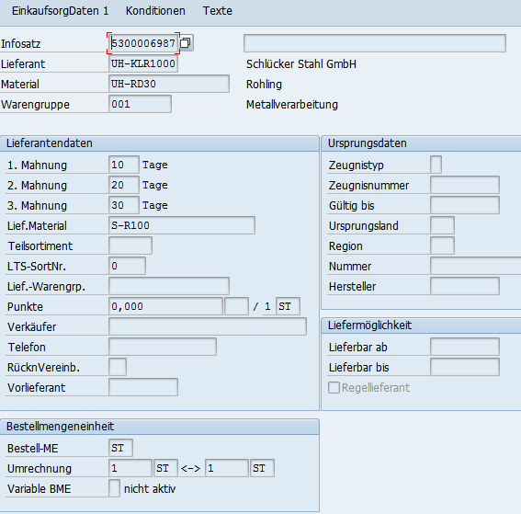
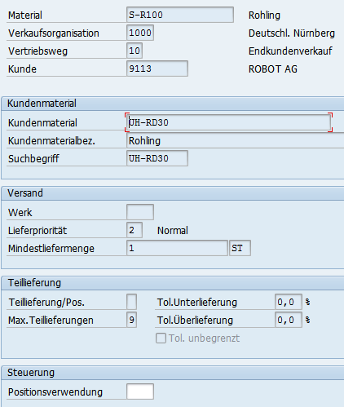
EDI - Nachrichtenaustausch
Transaktion: ME11
Transaktion: VD51
Einkaufsinfosatz -
Materialname beim Lieferanten
Absprache/ Material-Kunden-Info
Materialname beim Kunden
Seite 9 Inhalt Tabelle Seite 3
Arbeitsprobe Uwe Hauck
Jan. - Feb.. 2016

Slide 10
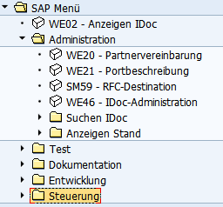
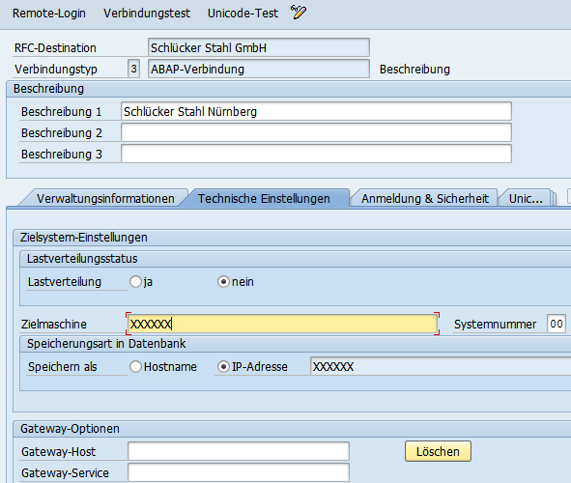
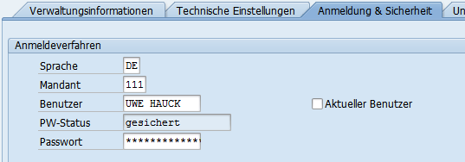
EDI - Nachrichtenaustausch
Transaktion: WEDI
Destination von Robot AG zu Schlücker Stahl GmbH
Info s. Transaktion SMMS -> Details
oder Startmenü -> SAPlogon/Server
Seite 10 Inhalt Tabelle Seite 3
Arbeitsprobe Uwe Hauck
Jan. - Feb.. 2016

Slide 11
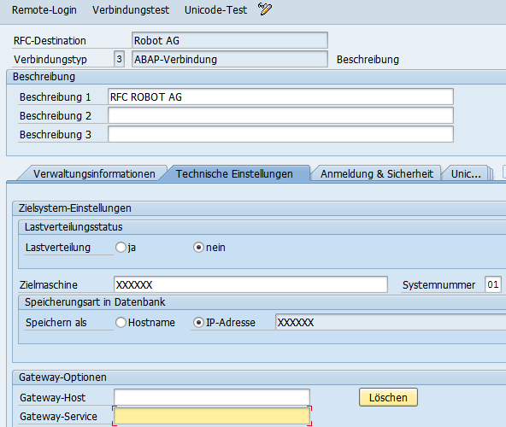
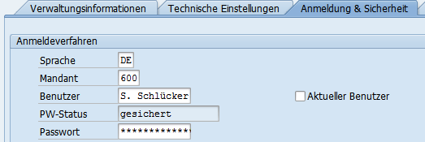
EDI - Nachrichtenaustausch
Transaktion: WEDI
Destination von Schlücker Stahl GmbH zu Robot AG
Info s. Transaktion SM51 -> Details
oder sapmmc -> Serverconfiguration
Seite 11 Inhalt Tabelle Seite 3
Arbeitsprobe Uwe Hauck
Jan. - Feb.. 2016

Slide 12
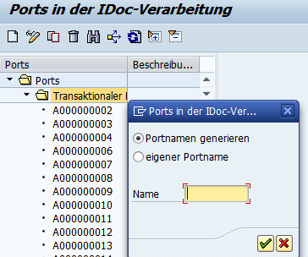
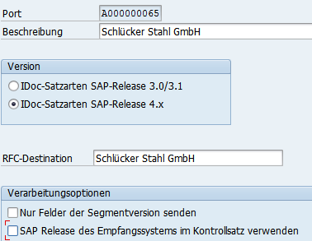
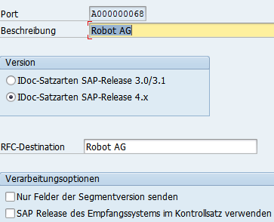
EDI - Nachrichtenaustausch
Transaktion: WEDI
Robot AG legt tRFC zu Schlücker Stahl GmbH an
Schlücker Stahl GmbH legt tRFC zu Robot AG an
Seite 12 Inhalt Tabelle Seite 3
Arbeitsprobe Uwe Hauck
Jan. - Feb.. 2016

Slide 13
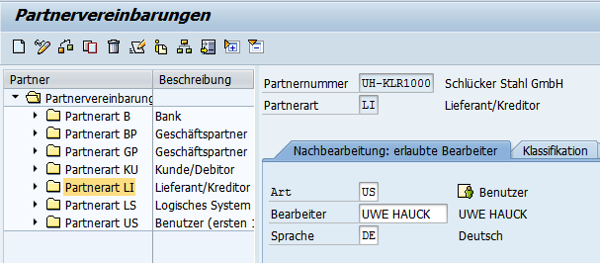
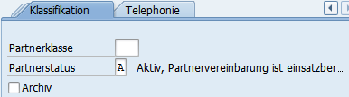
EDI - Nachrichtenaustausch
Transaktion: WEDI
Robot AG legt Partnervereinbarung mit Schlücker Stahl GmbH an
Seite 13 Inhalt Tabelle Seite 3
Arbeitsprobe Uwe Hauck
Jan. - Feb.. 2016

Slide 14
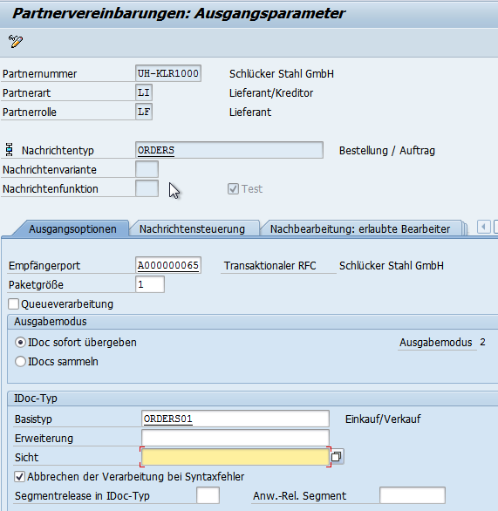
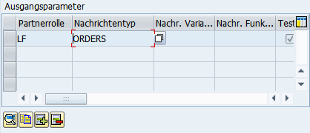
EDI - Nachrichtenaustausch
Transaktion: WEDI
Robot AG legt Partnervereinbarung mit Schlücker Stahl GmbH an
Seite 14 Inhalt Tabelle Seite 3
Arbeitsprobe Uwe Hauck
Jan. - Feb.. 2016

Slide 15
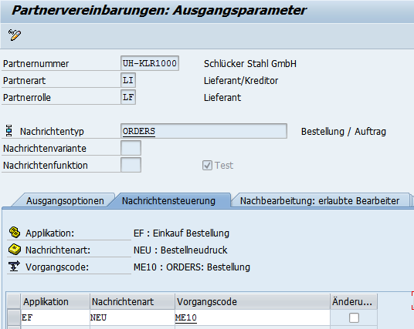
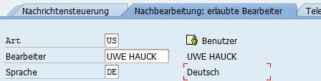
EDI - Nachrichtenaustausch
Transaktion: WEDI
Robot AG legt Partnervereinbarung mit Schlücker Stahl GmbH an
Seite 15 Inhalt Tabelle Seite 3
Arbeitsprobe Uwe Hauck
Jan. - Feb.. 2016

Slide 16
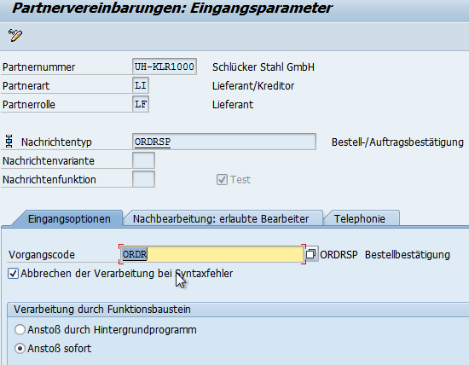
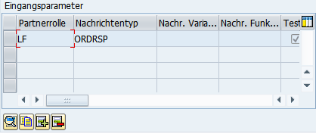
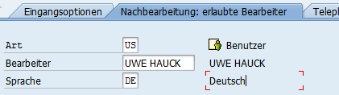
EDI - Nachrichtenaustausch
Transaktion: WEDI
Robot AG legt Partnervereinbarung mit Schlücker Stahl GmbH an
Seite 16 Inhalt Tabelle Seite 3
Arbeitsprobe Uwe Hauck
Jan. - Feb.. 2016

Slide 17
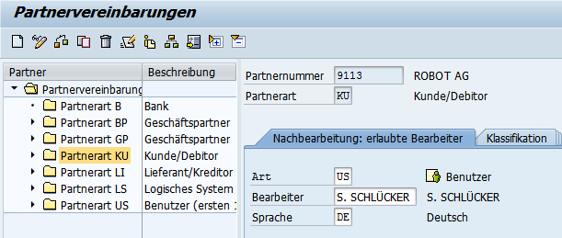
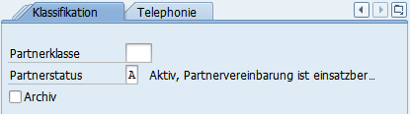
EDI - Nachrichtenaustausch
Transaktion: WEDI
Schlücker Stahl GmbH legt Partnervereinbarung mit Robot AG an
Seite 17 Inhalt Tabelle Seite 3
Arbeitsprobe Uwe Hauck
Jan. - Feb.. 2016

Slide 18
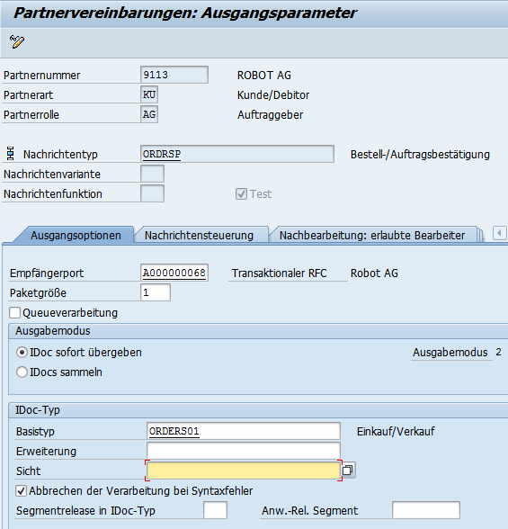
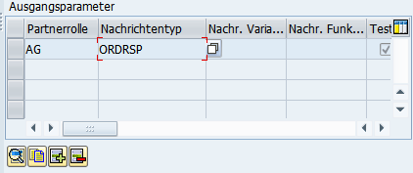
EDI - Nachrichtenaustausch
Transaktion: WEDI
Schlücker Stahl GmbH legt Partnervereinbarung mit Robot AG an
Seite 18 Inhalt Tabelle Seite 3
Arbeitsprobe Uwe Hauck
Jan. - Feb.. 2016

Slide 19
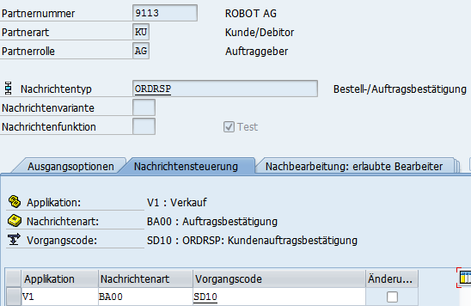
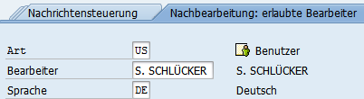
EDI - Nachrichtenaustausch
Transaktion: WEDI
Schlücker Stahl GmbH legt Partnervereinbarung mit Robot AG an
Seite 19 Inhalt Tabelle Seite 3
Arbeitsprobe Uwe Hauck
Jan. - Feb.. 2016

Slide 20
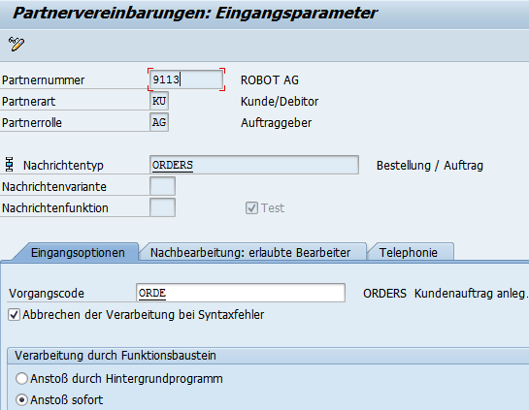
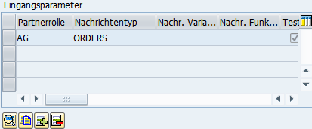
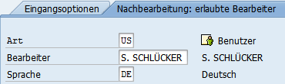
EDI - Nachrichtenaustausch
Transaktion: WEDI
Schlücker Stahl GmbH legt Partnervereinbarung mit Robot AG an
Seite 20 Inhalt Tabelle Seite 4
Arbeitsprobe Uwe Hauck
Jan. - Feb.. 2016

Slide 21
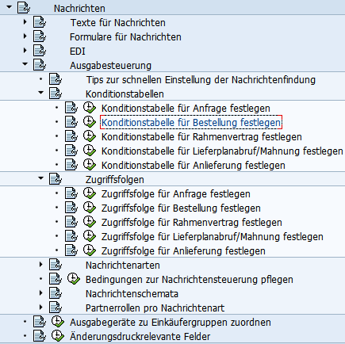
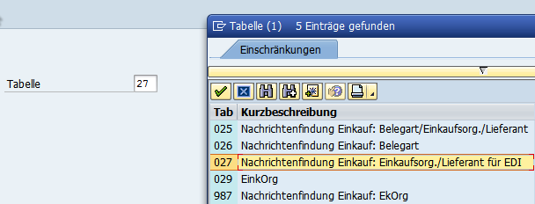
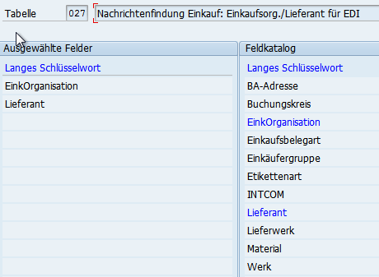
EDI - Nachrichtenaustausch
Nachrichtensteuerung -> SAP Referenz IMG/ Materialwirtschaft/ Einkauf/ Nachrichten/
Ausgabesteuerung/ Konditionstabelle Bestellung
Seite 21 Inhalt Tabelle Seite 4
Arbeitsprobe Uwe Hauck
Jan. - Feb.. 2016

Slide 22
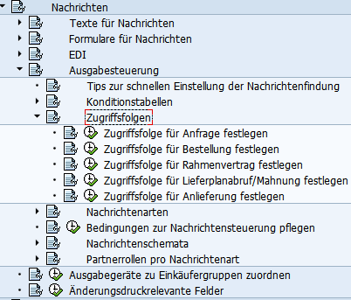
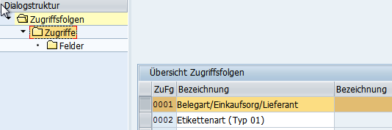
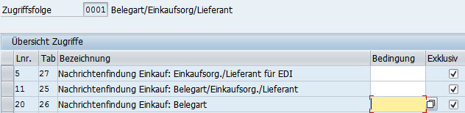
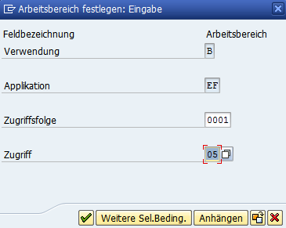
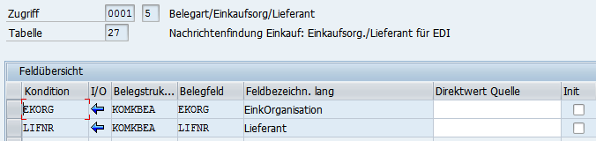
EDI - Nachrichtenaustausch
Nachrichtensteuerung -> SAP Referenz IMG/ Materialwirtschaft/ Einkauf/ Nachrichten/
Ausgabesteuerung/ Zugriffsfolge Bestellung
1
2
3
4
Seite 22 Inhalt Tabelle Seite 4
Arbeitsprobe Uwe Hauck
Jan. - Feb.. 2016

Slide 23
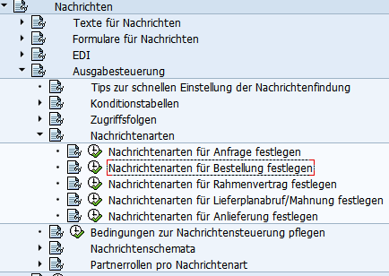
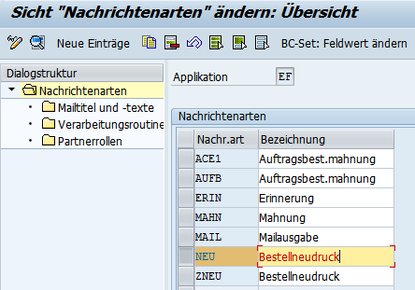
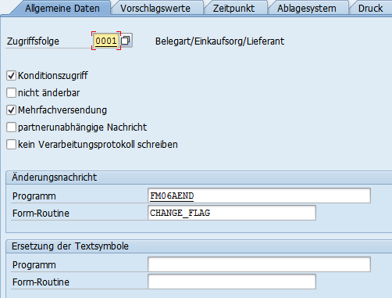
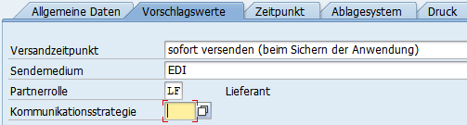

EDI - Nachrichtenaustausch
Nachrichtensteuerung -> SAP Referenz IMG/ Materialwirtschaft/ Einkauf/ Nachrichten/
Ausgabesteuerung/ Nachrichtenarten Bestellung
Einstellungen in den Sichten vornehmen -> Speichern
Seite 25
1
2
Seite 25
Sofort versenden erspart die Transaktion ME9F
3
Seite 23 Inhalt Tabelle Seite 4
Arbeitsprobe Uwe Hauck
Jan. - Feb.. 2016

Slide 24




EDI - Nachrichtenaustausch
Nachrichtensteuerung -> SAP Referenz IMG/ Materialwirtschaft/ Einkauf/ Nachrichten/
Ausgabesteuerung/ Nachrichtenarten Bestellung/ Verarbeitungsroutine
Nachrichtensteuerung -> SAP Referenz IMG/ Materialwirtschaft/ Einkauf/ Nachrichten/
Ausgabesteuerung/ Nachrichtenarten Bestellung/ Partnerrolle
Seite 24 Inhalt Tabelle Seite 4
Arbeitsprobe Uwe Hauck
Jan. - Feb.. 2016

Slide 25




EDI - Nachrichtenaustausch
Nachrichtensteuerung -> SAP Referenz IMG/ Materialwirtschaft/ Einkauf/ Nachrichten/
Ausgabesteuerung/ Nachrichtenschema
B… ..Nachricht
EF… Einkauf Bestellung
4….. sofort versenden
Z…..Versandzeitpunkt
Seite 25 Inhalt Tabelle Seite 4
Arbeitsprobe Uwe Hauck
Jan. - Feb.. 2016

Slide 26




EDI - Nachrichtenaustausch
Tabellen EDPP1, EDP12, EDP13, EDP21 von Robot AG für Lieferanten
EDPP1
EDP12
EDP13
EDP21
Seite 26 Inhalt Tabelle Seite 4
Arbeitsprobe Uwe Hauck
Jan. - Feb.. 2016

Slide 27



EDI - Nachrichtenaustausch
Nachrichtensteuerung -> SAP Referenz IMG/ Vertrieb/ Grundfunktionen/ Nachrichten- steuerung/ Nachrichtenfindung/ Nachrichtenfindung Verkaufsbelege/ Konditionstabellen
Seite 27 Inhalt Tabelle Seite 4
Arbeitsprobe Uwe Hauck
Jan. - Feb.. 2016

Slide 28





EDI - Nachrichtenaustausch
Nachrichtensteuerung -> SAP Referenz IMG/ Vertrieb/ Grundfunktionen/ Nachrichten- steuerung/ Nachrichtenfindung/ Nachrichtenfindung Verkaufsbelege/ Konditionstabellen
1
2
3
4
Seite 28 Inhalt Tabelle Seite 4
Arbeitsprobe Uwe Hauck
Jan. - Feb.. 2016

Slide 29





EDI - Nachrichtenaustausch
Nachrichtensteuerung -> SAP Referenz IMG/ Vertrieb/ Grundfunktionen/ Nachrichten- steuerung/ Nachrichtenfindung/ Nachrichtenfindung Verkaufsbelege/ Nachrichtenarten
1
2
Einstellungen in den Sichten vornehmen -> Speichern
3
Seite 29 Inhalt Tabelle Seite 4
Arbeitsprobe Uwe Hauck
Jan. - Feb.. 2016

Slide 30




EDI - Nachrichtenaustausch
Nachrichtensteuerung -> SAP Referenz IMG/ Vertrieb/ Grundfunktionen/ Nachrichten- steuerung/ Nachrichtenfindung/ Nachrichtenfindung Verkaufsbelege/ Nachrichtenarten/ Verarbeitungsroutine
Nachrichtensteuerung -> SAP Referenz IMG/ Vertrieb/ Grundfunktionen/ Nachrichten- steuerung/ Nachrichtenfindung/ Nachrichtenfindung Verkaufsbelege/ Nachrichtenarten/ Partnerrollen
Seite 30 Inhalt Tabelle Seite 4
Arbeitsprobe Uwe Hauck
Jan. - Feb.. 2016

Slide 31




EDI - Nachrichtenaustausch
Nachrichtensteuerung -> SAP Referenz IMG/ Vertrieb/ Grundfunktionen/ Nachrichten- steuerung/ Nachrichtenfindung/ Nachrichtenfindung Verkaufsbelege/ Nachrichtenschema
Seite 31 Inhalt Tabelle Seite 4
Arbeitsprobe Uwe Hauck
Jan. - Feb.. 2016

Slide 32




EDI - Nachrichtenaustausch
Tabellen EDPP1, EDP12, EDP13, EDP21 von Schlücker Stahl GmbH für Kunde
EDPP1
EDP12
EDP13
EDP21
Seite 32 Inhalt Tabelle Seite 4
Arbeitsprobe Uwe Hauck
Jan. - Feb.. 2016

Slide 33


EDI - Nachrichtenaustausch
Auftrag anlegen -> mit EDI versenden
Nachricht wird beim Speichern versendet. (s. Customizingeinstellung Zeitpunkt S. 22 und 24 - kann auch mit T-Code MN04 gepflegt werden)
Seite 33 Inhalt Tabelle Seite 4
Arbeitsprobe Uwe Hauck
Jan. - Feb.. 2016

Slide 34


EDI - Nachrichtenaustausch
Check IDOC Ausgang / Eingang -> T-Code WE02
Kein Zugriff auf SAP System vom Lieferanten -> Bild unten zeigt simulierten Auftragseingang mit Testwerkzeug T-Code WE19
Seite 34 Inhalt Tabelle Seite 4
Arbeitsprobe Uwe Hauck
Jan. - Feb.. 2016

